Slide 1

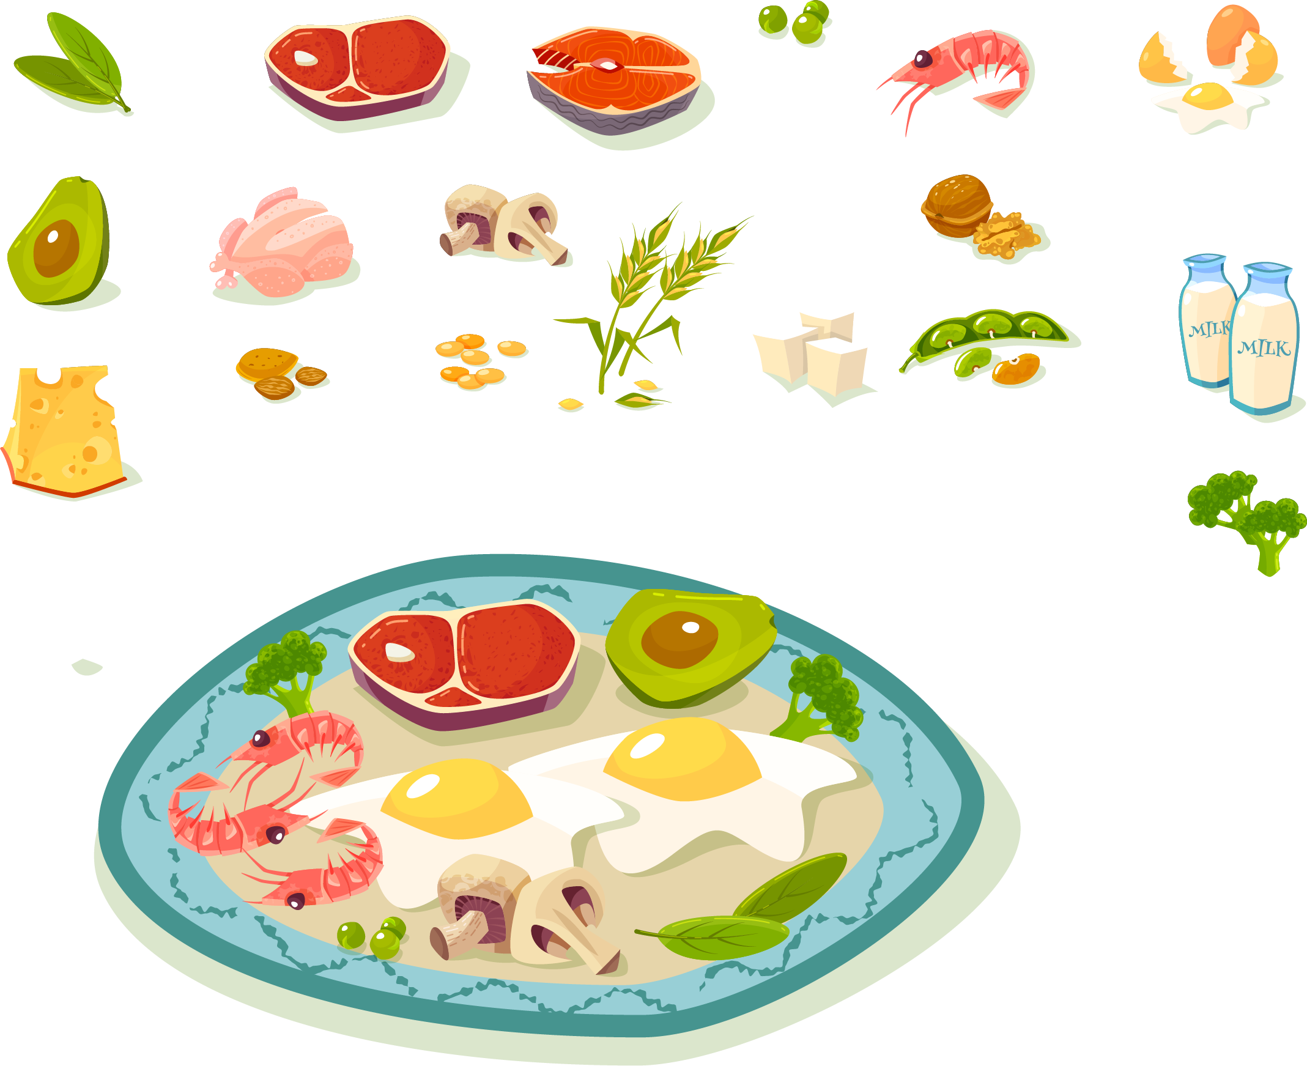
KHOA HỌC
Tại sao cần ăn phối hợp
đạm động vật và đạm thực vật
Tại sao cần ăn phối hợp
đạm động vật và đạm thực vật

Slide 2
Yêu cầu cần đạt
Kiến thức
Kĩ năng
Phẩm chất
Năng lực
- Biết được cần ăn phối hợp đạm động vật và đạm thực vật để cung cấp đầy đủ chất cho cơ thể.
- Nêu ích lợi của việc ăn cá
Xác định được các nhóm thức ăn có chứa đạm động vật, đạm thực vật.
Giáo dục HS ý thức ăn uống hợp vệ sinh, đủ dinh dưỡng
Năng lực giải quyết vấn đề, năng lực hợp tác.

Slide 3
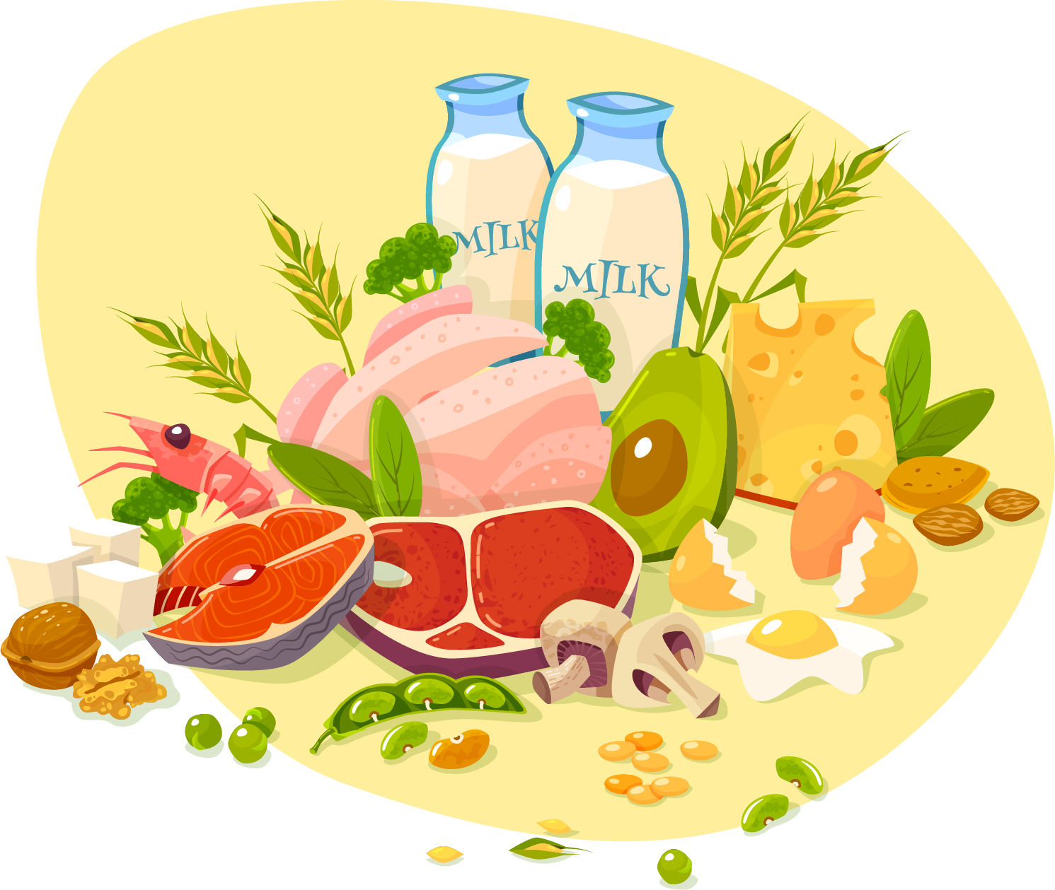
KHÁM PHÁ
KHÁM PHÁ

Slide 4
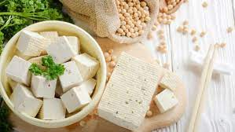
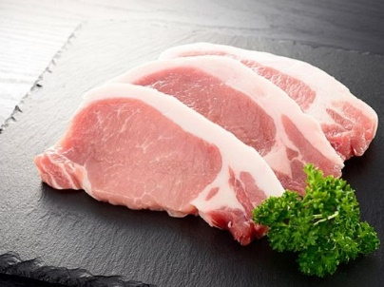
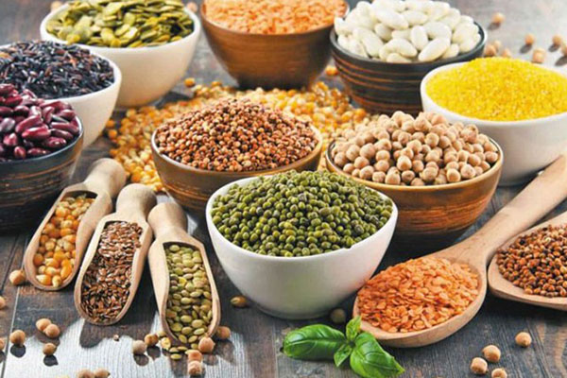
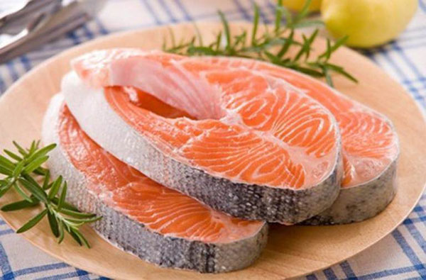
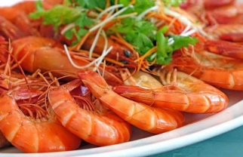
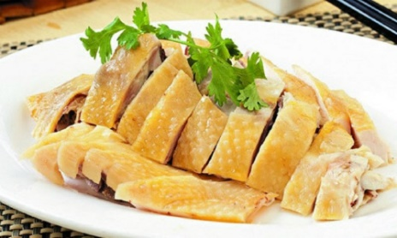
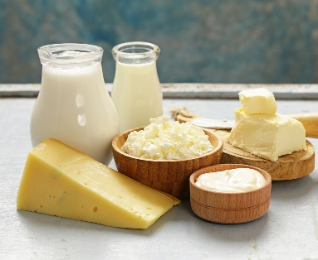
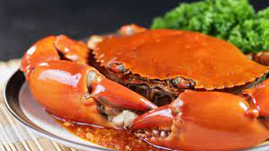
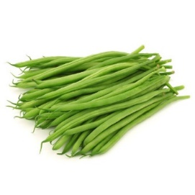
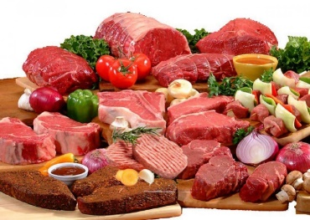
Phân loại các loại thực phẩm sau theo nguồn gốc
Các loại thực phẩm sau chứa nhiều chất gì?
Các loại đậu
Cá
Thịt heo
Đậu que
Thịt bò
Cua
Thịt gà
Sữa

Slide 5


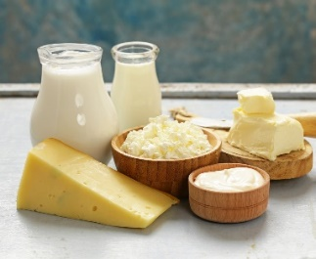



Phân loại các loại thực phẩm sau theo nguồn gốc
Chất đạm có nguồn gốc
động vật
Chất đạm có nguồn gốc
thực vật

Slide 6
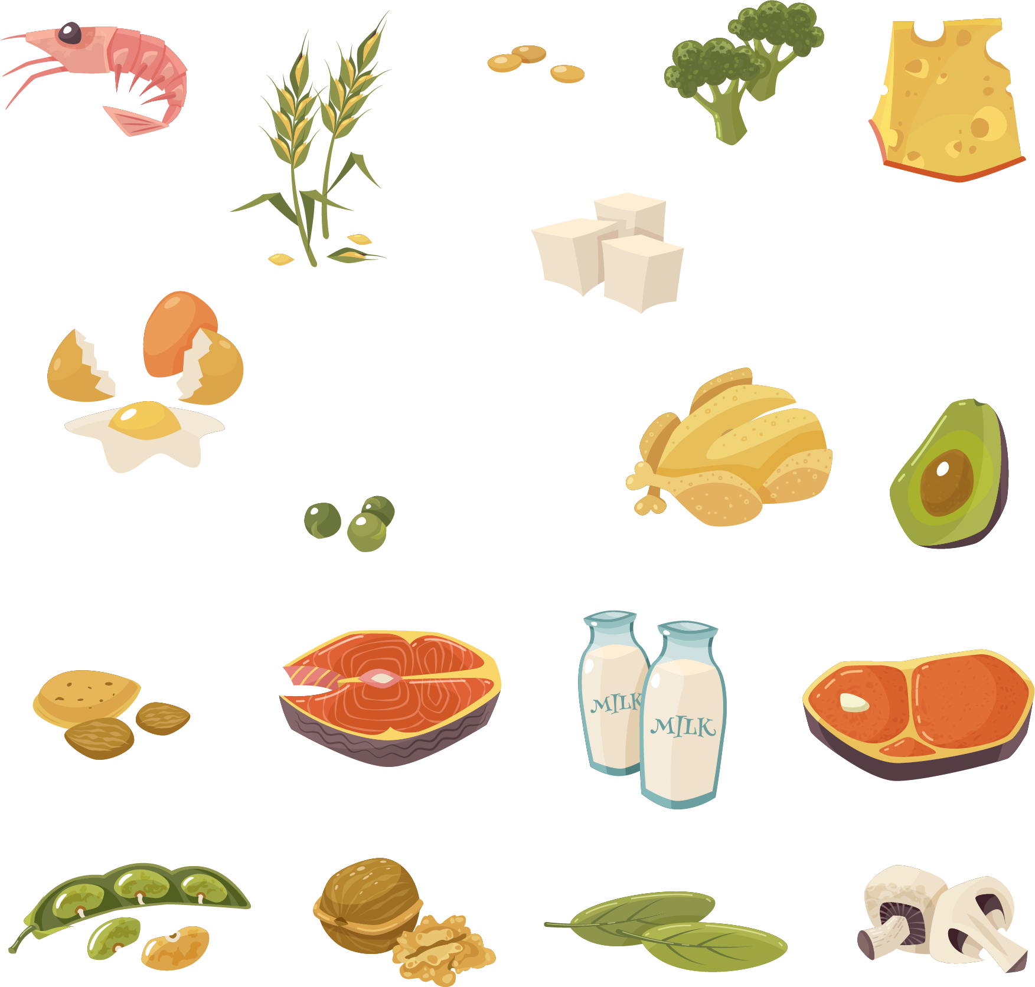
Bạn thường xuyên ăn loại nào trong số những thức ăn chứa nhiều chất đạm?
Sữa tươi
Thịt
Nấm
Bơ
Trứng
Súp lơ
Cá
Khuôn đậu

Slide 7

THÔNG TIN VỀ GIÁ TRỊ DINH DƯỠNG
CỦA MỘT SỐ THỨC ĂN CHỨA CHẤT ĐẠM

Slide 8
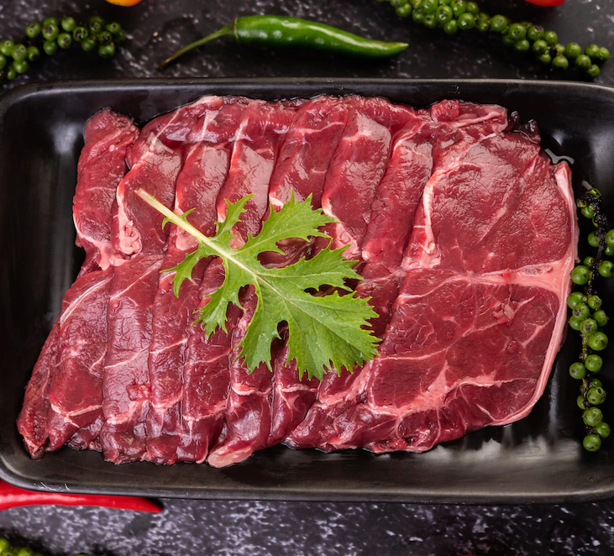
Thông tin về giá trị dinh dưỡng
của một số thức ăn chứa chất đạm
1. THỊT: Thịt có nhiều chất đạm quý không thay thế được. Đặc biệt thịt có nhiều chất sắt dễ hấp thụ.
Tuy nhiên, trong thịt lại có nhiều chất béo. Trong quá trình tiêu hóa, chất béo này tạo ra nhiều chất độc. Nếu các chất độc này không nhanh chóng được thải ra ngoài hoặc do táo bón, chúng sẽ hấp thụ vào cơ thể, gây ngộ độc.

Slide 9
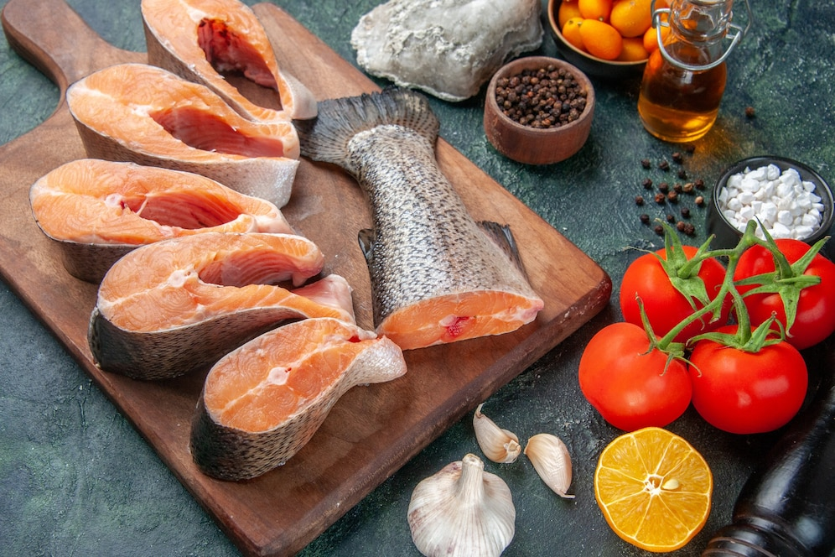
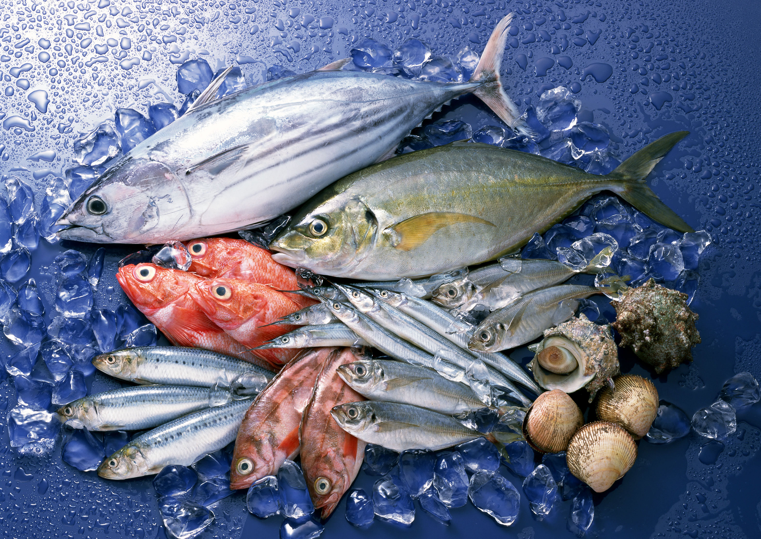
Thông tin về giá trị dinh dưỡng
của một số thức ăn chứa chất đạm
2. Cá
Cá là loại thức ăn dễ tiêu. Có nhiều chất đạm quý. Chất béo của cá không gây bệnh xơ vừa động mạch

Slide 10
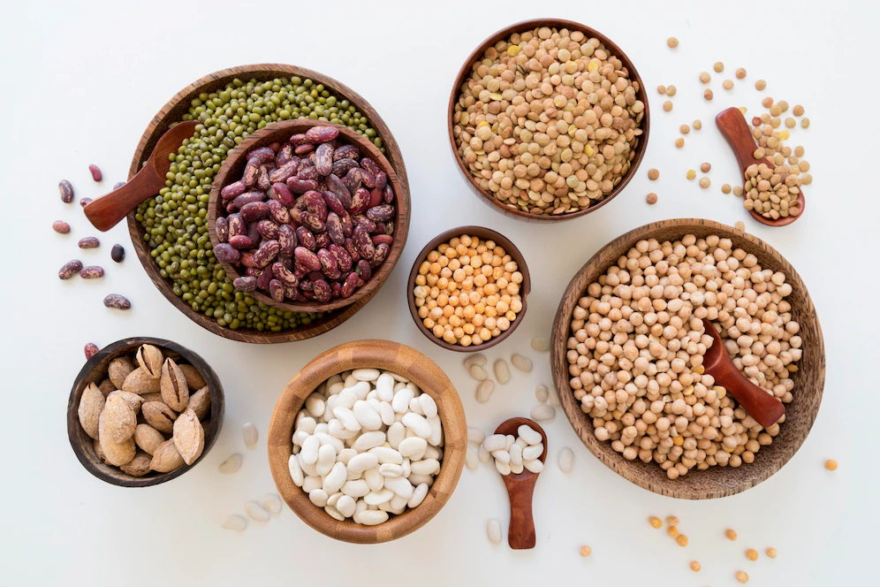
Thông tin về giá trị dinh dưỡng
của một số thức ăn chứa chất đạm
3. Các loại đậu (đậu đen, đậu xanh, đậu đỏ, đậu nành…) có nhiều chất đạm dễ tiêu. Đặc biệt từ đậu nành có thể chế biến ra các thức ăn như: sữa đậu nành, đậu phụ, tương … Những thức ăn này vừa giàu chất đạm dễ tiêu vừa giàu chất béo có tác dụng phòng chống bệnh tim mạch.

Slide 11
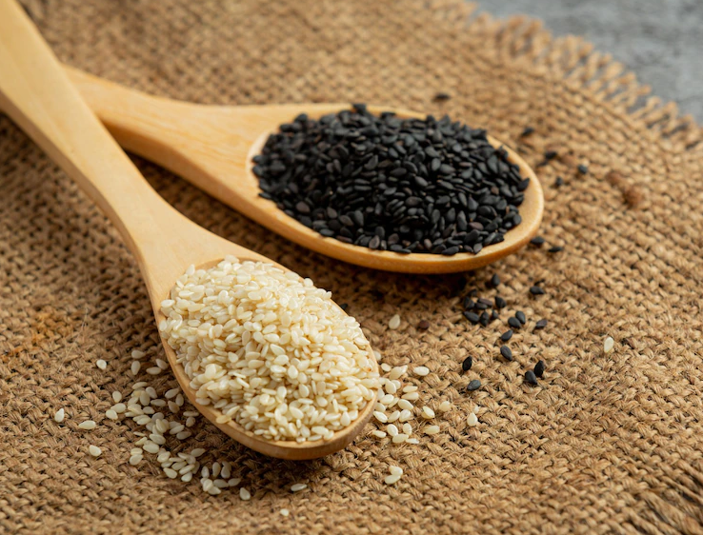
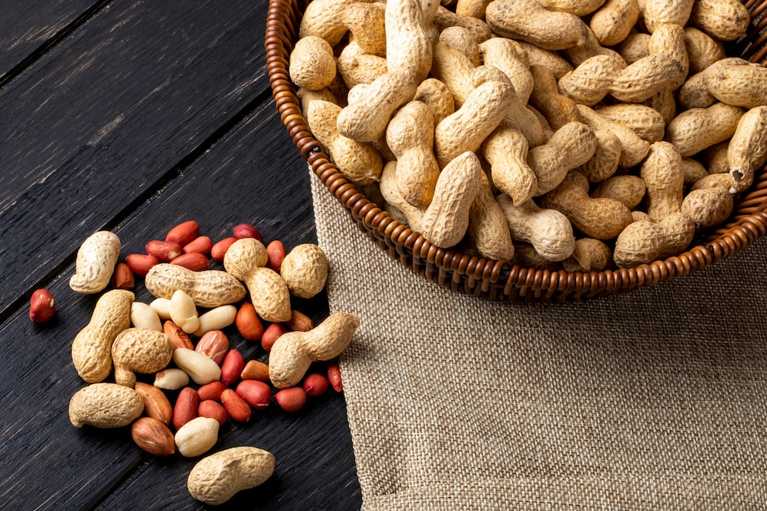
Thông tin về giá trị dinh dưỡng
của một số thức ăn chứa chất đạm
4. Vừng, lạc: Cho nhiều chất béo, đồng thời chứa nhiều chất đạm.

Slide 12


Tại sao không nên chỉ ăn đạm động vật hoặc chỉ ăn đạm thực vật?

Slide 13

Đạm động vật có nhiều chất bổ dưỡng quý không thể thay thế được nhưng thường khó tiêu.
Vì vậy, cần ăn phối hợp đạm động vật và đạm thực vật.
02
Đạm thực vật dễ tiêu nhưng thiếu một số chất bổ dưỡng quý.

Slide 14
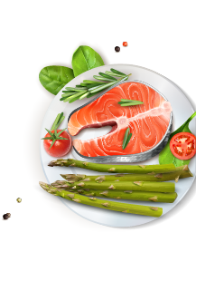

Nên ăn cá vì đạm cá dễ tiêu hơn đạm thịt.
Trong nhóm đạm động vật,
tại sao chúng ta nên ăn cá?

Slide 15
Thông tin về giá trị dinh dưỡng
của một số thức ăn chứa chất đạm
Mỗi loại đạm có chứa nhiều chất bổ dưỡng ở tỉ lệ khác nhau. Ăn kết hợp cả đạm động vật và đạm thực vật sẽ giúp cơ thể có thêm những chất dinh dưỡng bổ sung cho nhau và giúp cho cơ quan tiêu hoá hoạt động tốt hơn.

Slide 16
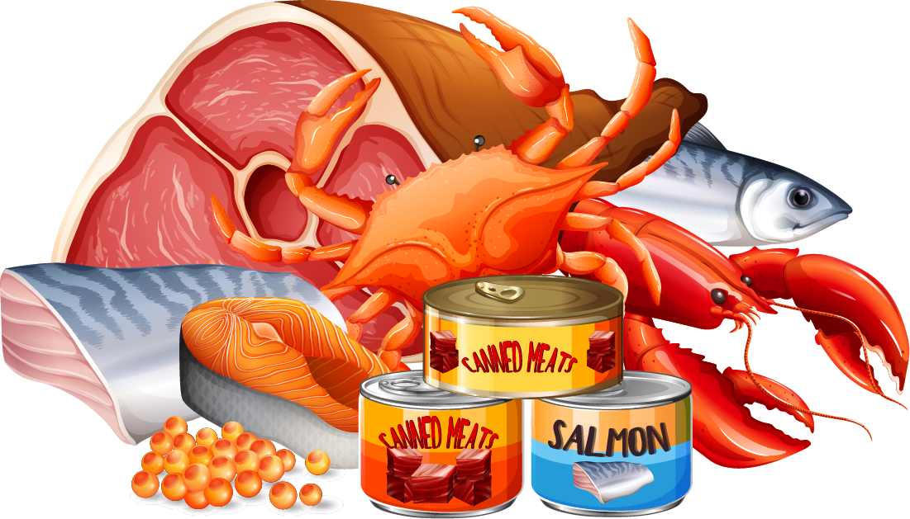
Thông tin về giá trị dinh dưỡng
của một số thức ăn chứa chất đạm
Ngay trong nhóm đạm động vật, cũng nên ăn thịt ở mức vừa phải. Nên ăn cá nhiều hơn ăn thịt, vì đạm cá dễ tiêu hơn đạm thịt; tối thiểu mỗi tuần nên ăn 3 bữa cá.

Slide 17
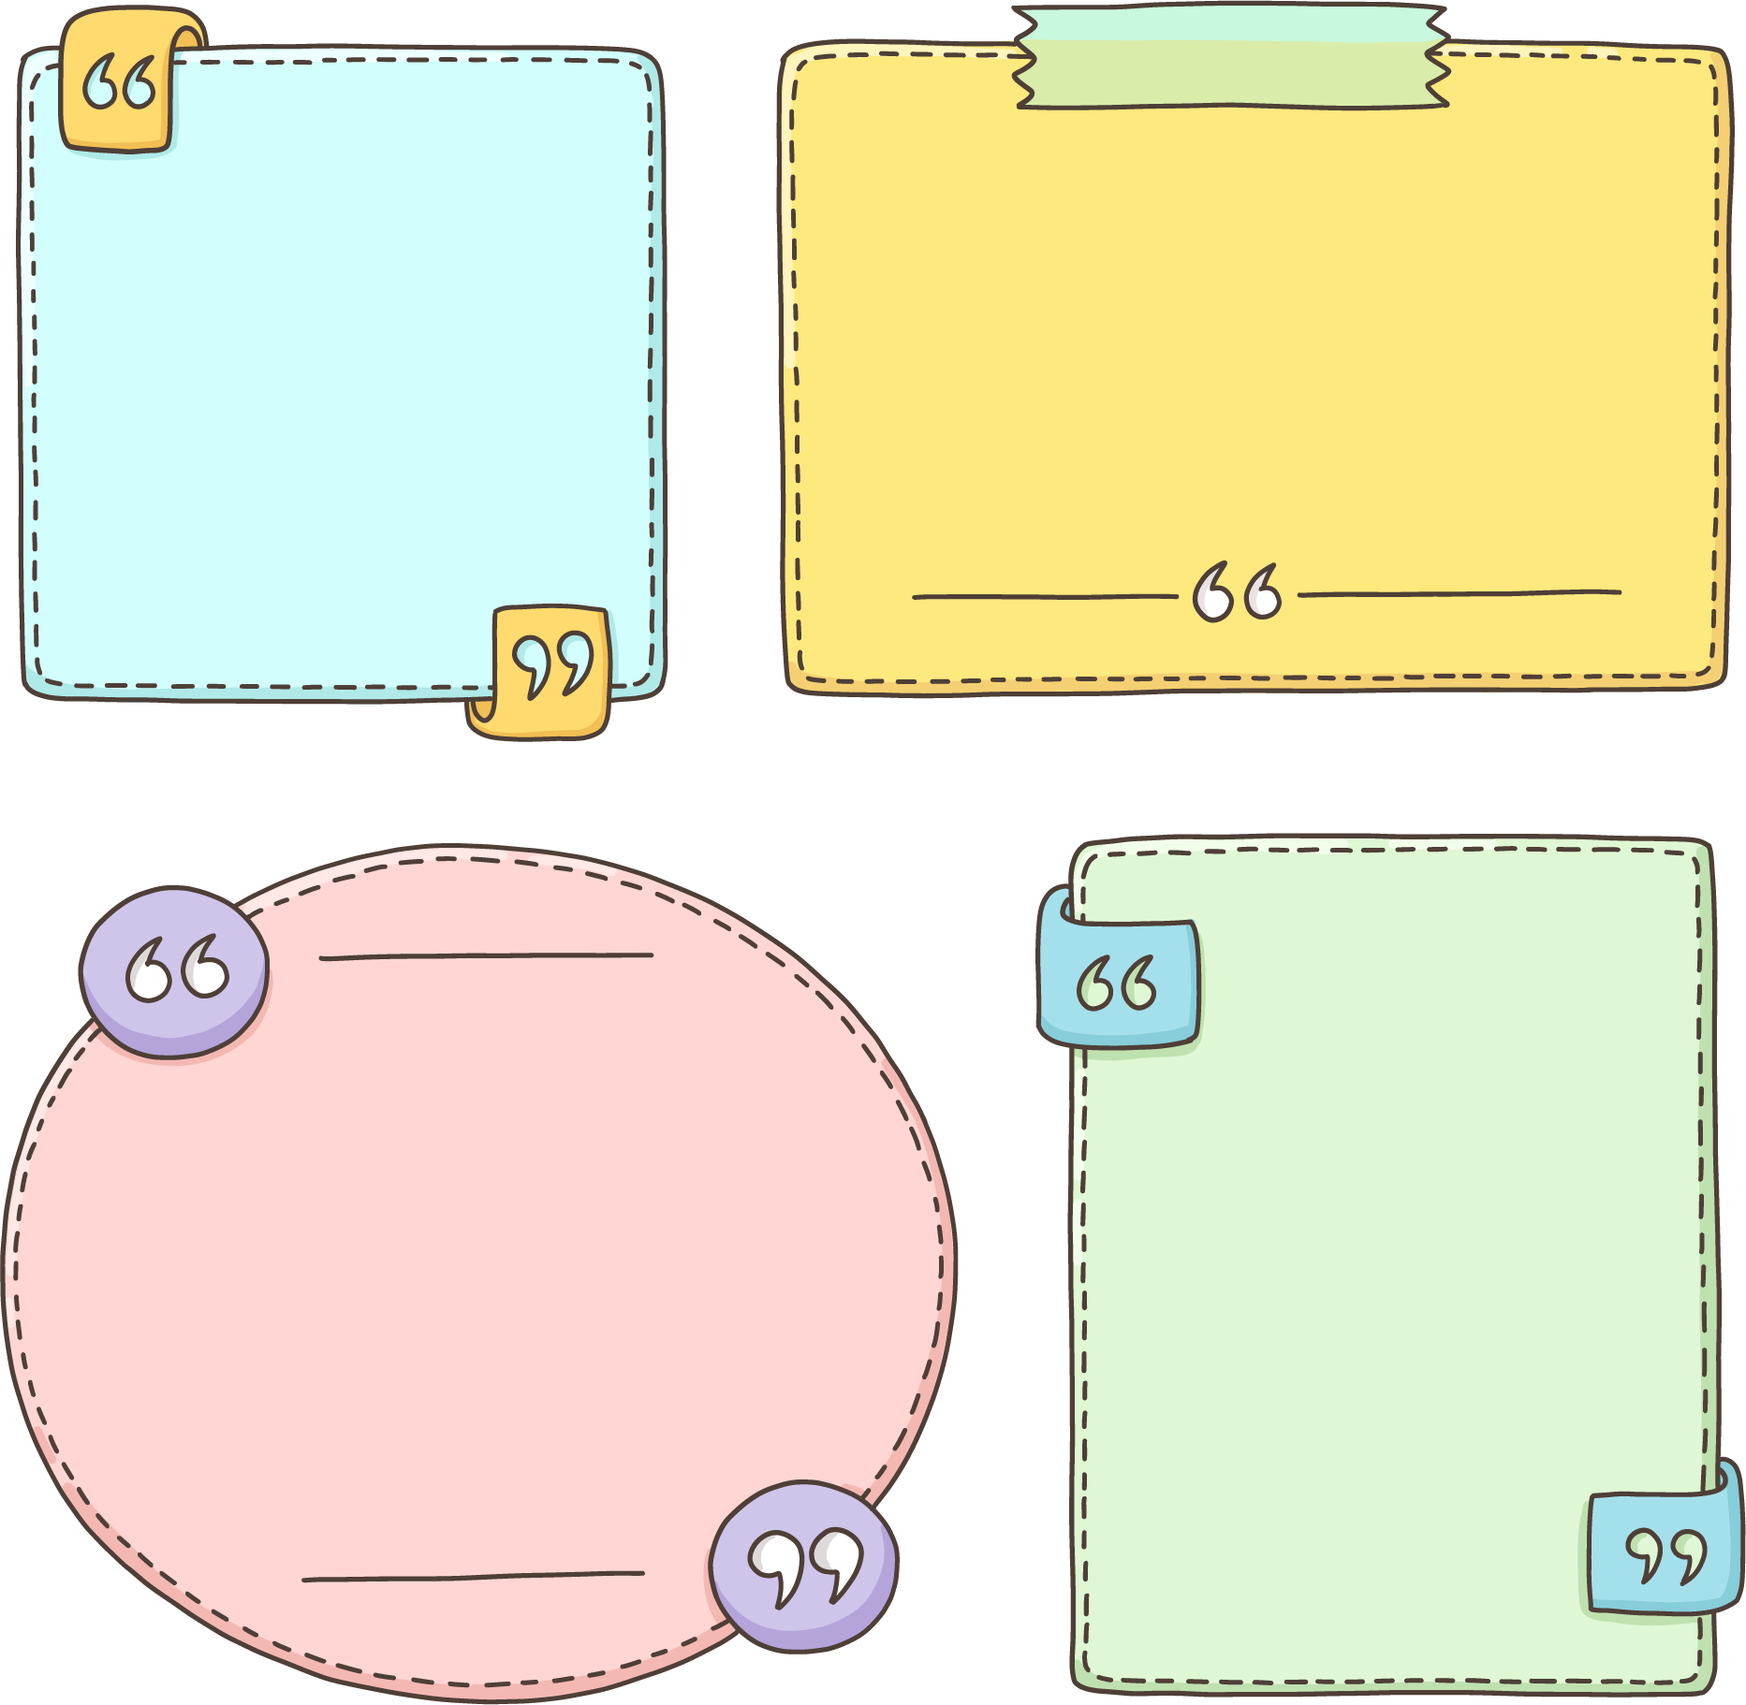

GHI NHỚ
2. Chất đạm do thịt các loài gia cầm, gia súc thường khó tiêu hơn chất đạm do các loài cá cung cấp. Vì vậy, nên ăn cá.

Slide 18

TỰ THIẾT KẾ THỰC ĐƠN
DINH DƯỠNG CHO GIA ĐÌNH TRONG MỘT TUẦN
NGÀY | SÁNG | TRƯA | TỐI
Thứ hai
Thứ ba
Thứ tư
Thứ năm
Thứ sau
Thứ bảy
Chủ nhật

Slide 19


